Slide 1

队 列
主讲老师：陈小玉
著作：《趣学算法》《趣学数据结构》
《算法训练营：海量图解+竞赛刷题》（入门篇、进阶篇）

Slide 2



《算法训练营》入门篇、进阶篇
第2页

Slide 3
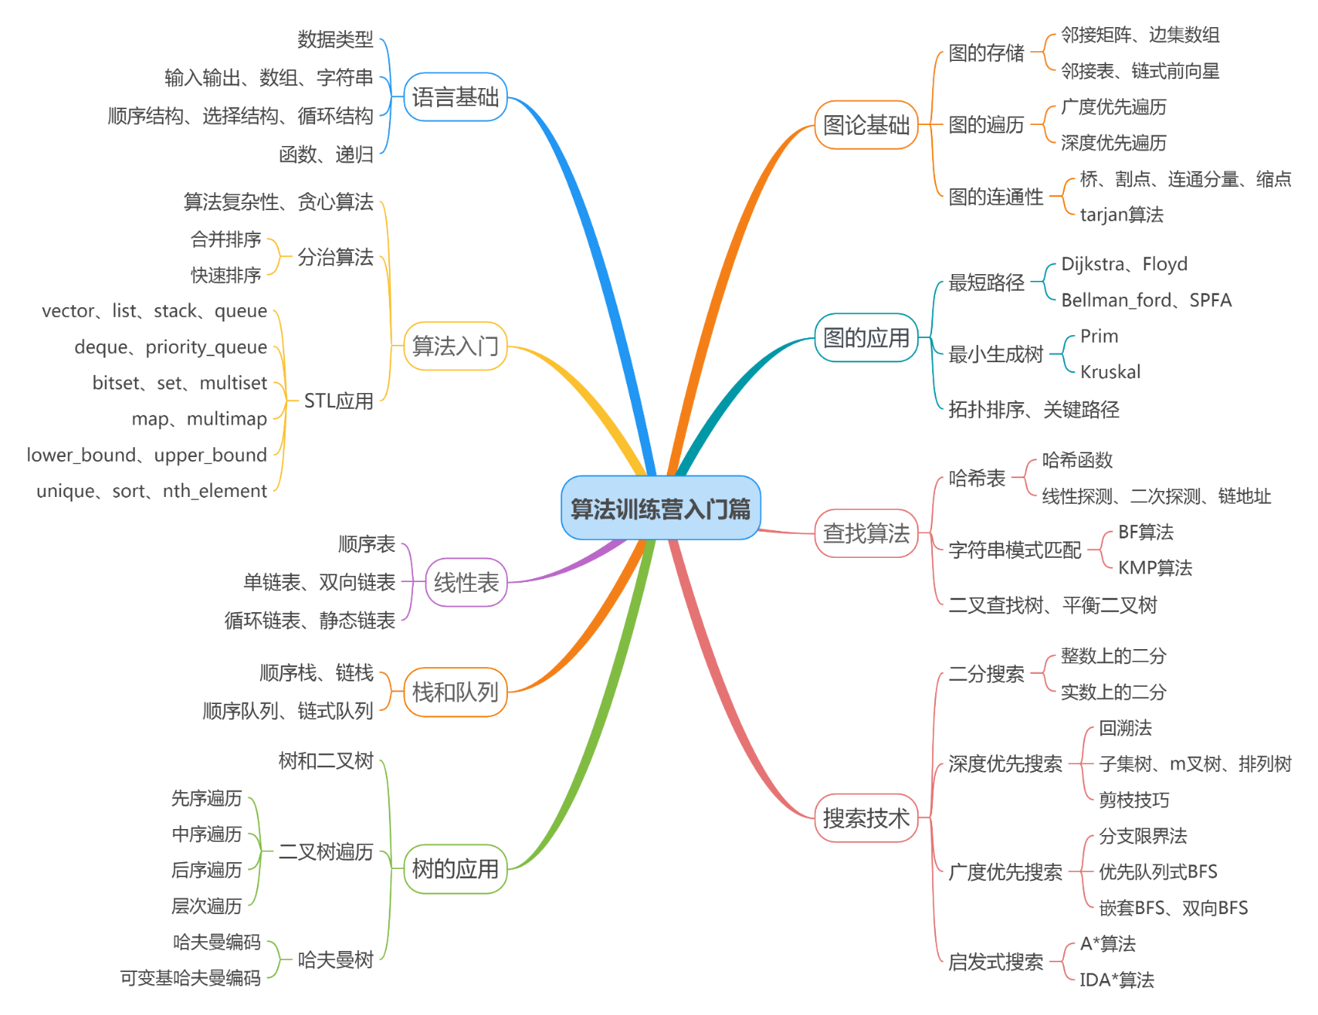


《算法训练营》入门篇
第3页
扫码购书
QQ群：1029262418

Slide 4
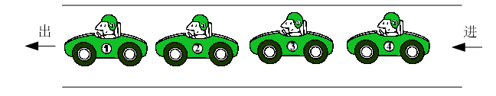

队列
第4页
先进先出（First In First Out，FIFO）的线性序列，被称为“队列”。队列也是一种线性表，只不过它是操作受限的线性表，只能在两端操作：从一端进，从另一端出。进的一端被称为队尾（rear），出的一端被称为队头（front）。队列可以采用顺序存储，也可以采用链式存储。
扫码购书
QQ群：1029262418

Slide 5
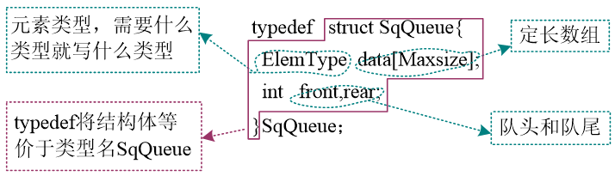
队列
第5页
数据结构静态定义

Slide 6
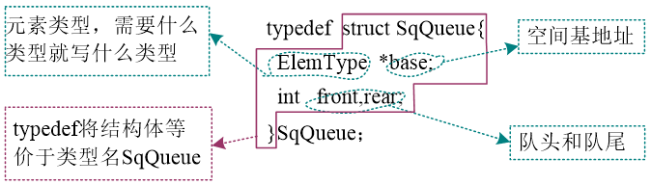
队列
第6页
数据结构动态定义

Slide 7
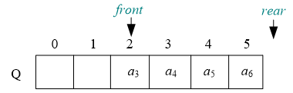
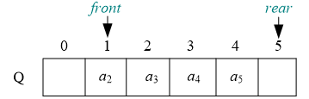
队列
第7页
明明有空间，却出现了队满的情况，这种情况称为“假溢出”。
如何处理“假溢出”问题？

Slide 8
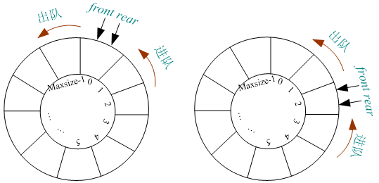
队列
第8页
1
队空
循环队列队空的判定条件：Q.front==Q.rear。

Slide 9
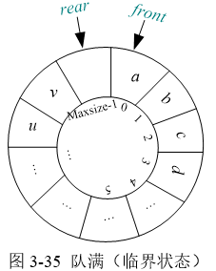
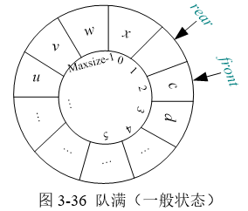
队列
第9页
2
队满
循环队列队满的判定条件：(Q.rear+1)%Maxsize==Q.front。

Slide 10
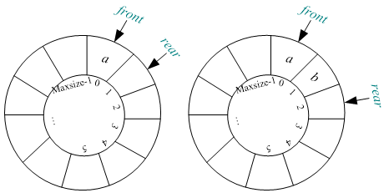
队列
第10页
3
入队
入队时，首先将元素x放入Q.rear所指空间，然后Q.rear后移一位。
Q.base[Q.rear]=x; //将元素x放入Q.rear所指空间
Q.rear=(Q.rear+1) %Maxsize; //Q.rear后移一位

Slide 11
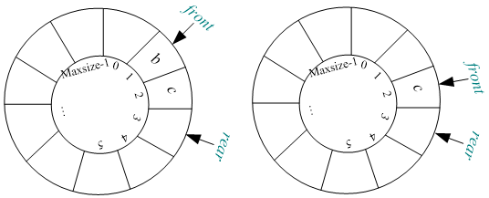
队列
第11页
4
出队
先用变量保存队头元素，然后队头Q.front后移一位。
e=Q.base[Q.front]; //用变量记录Q.front所指元素，
Q.front=(Q.front+1) %Maxsize; // Q. front向后移一位

Slide 12
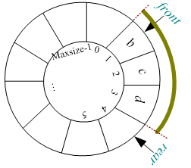
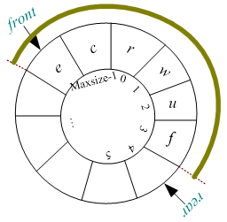
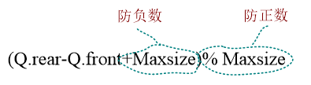
队列
第12页
5
队列长度
循环队列中到底存了多少个元素呢？循环队列中的内容实际上为Q.front到Q.rear-1这一区间的数据元素。
Q.rear>=Q.front： 元素个数为Q.rear-Q.front；
Q.rear<Q.front： 元素个数为Q.rear-Q.front+Maxsize；

Slide 13
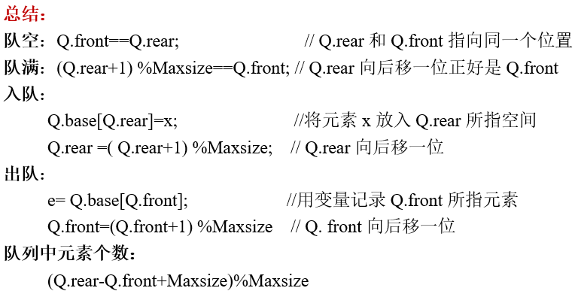
队列
第13页

Slide 14
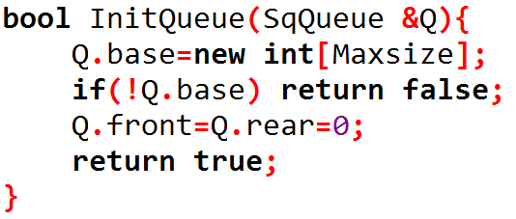
队列
第14页

Slide 15
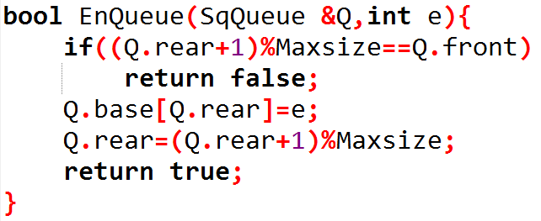
队列
第15页

Slide 16
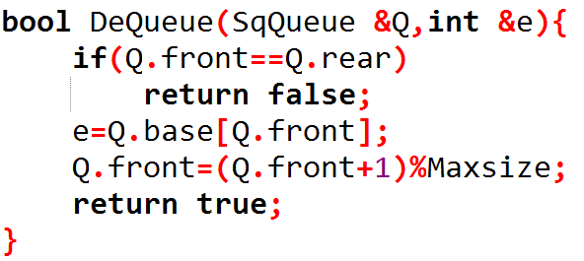
队列
第16页

Slide 17
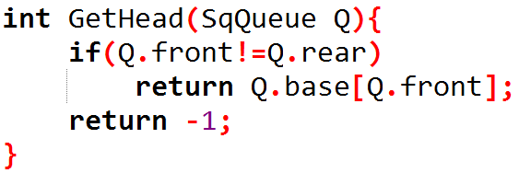
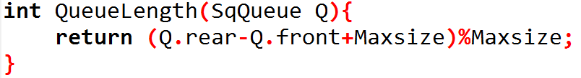
队列
第17页

Slide 18
算法时间复杂度分析
第18页
1
初始化
O(1)
3
出队
O(1)
2
入队
O(1)
4
取队头
O(1)
扫码购书
QQ群：1029262418

Slide 19
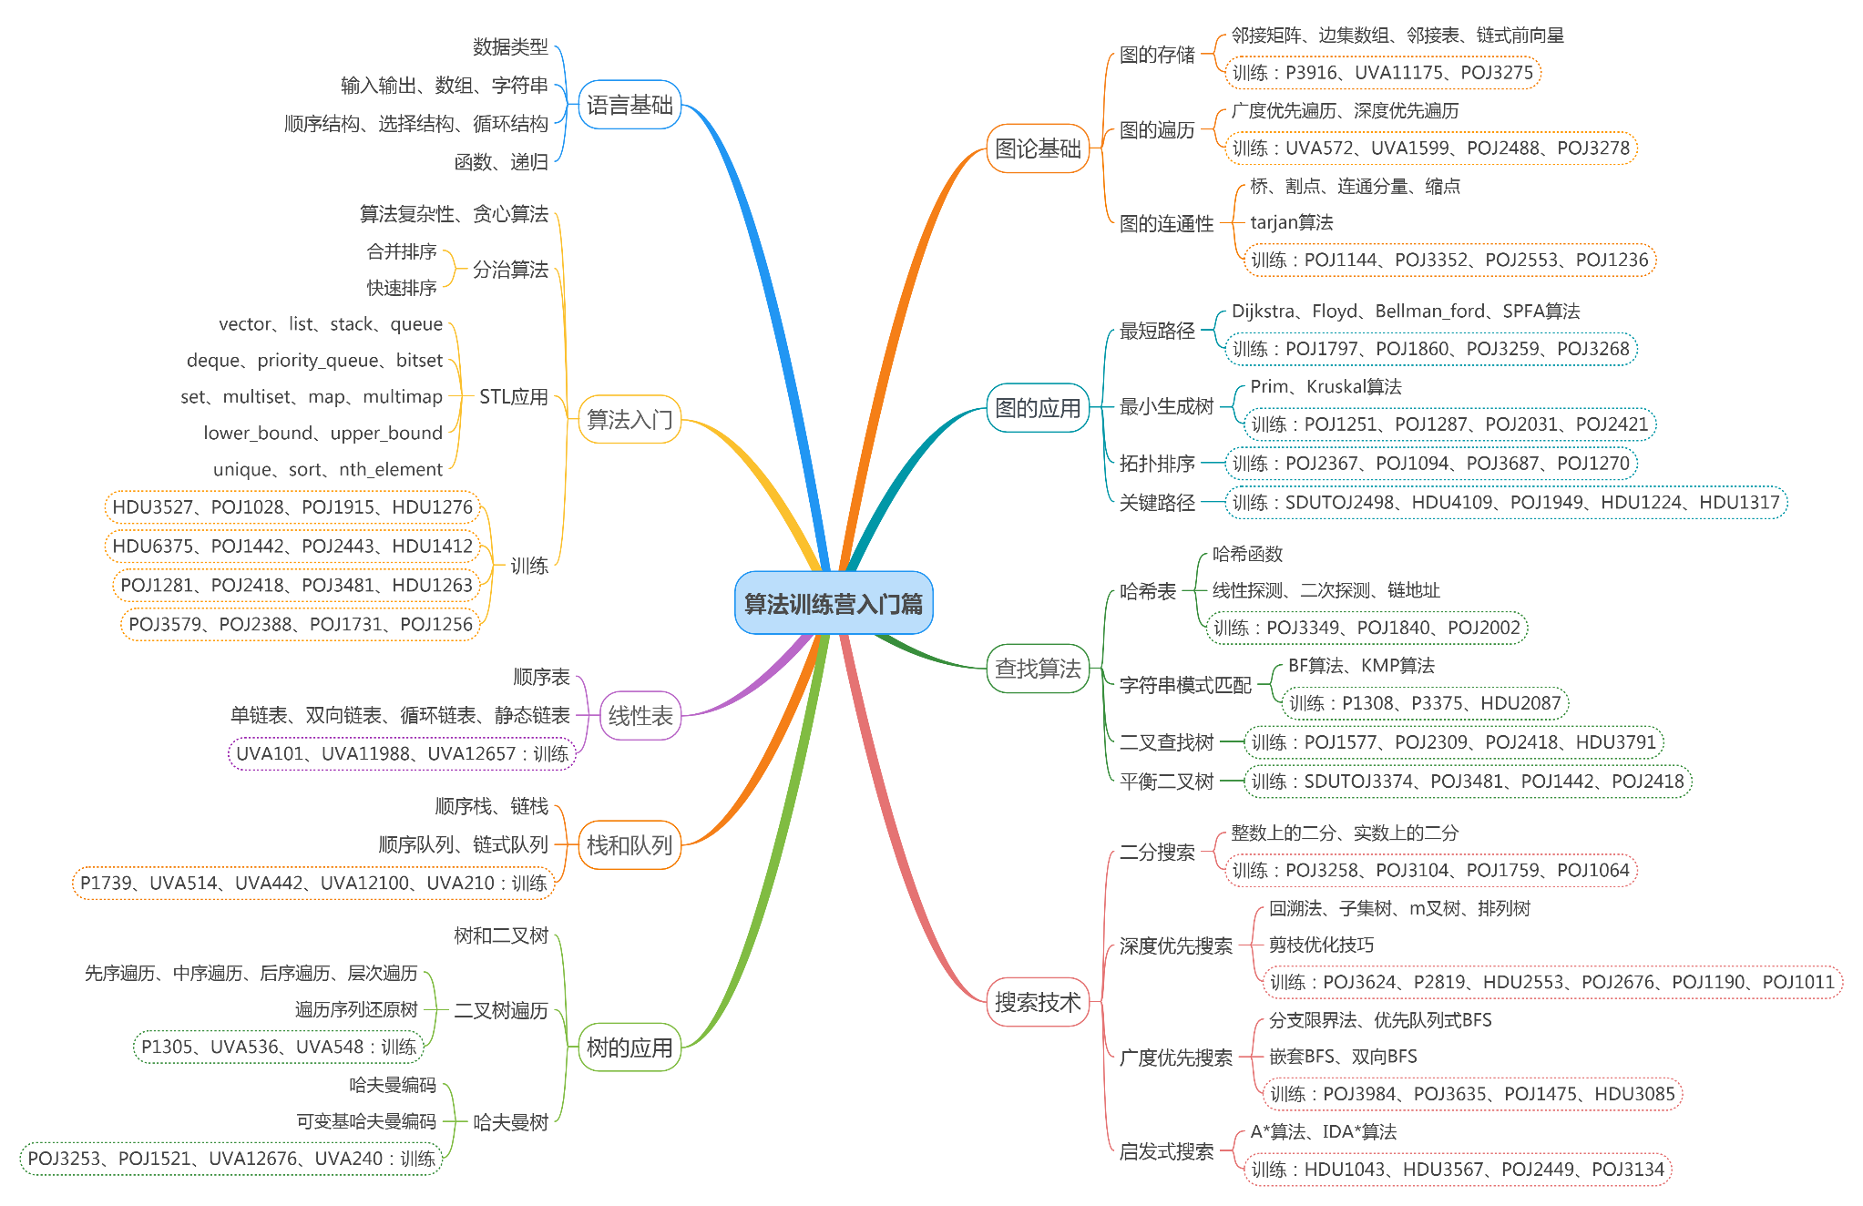
《算法训练营》入门篇刷题图谱
第19页
扫码购书
入门篇题单：https://vjudge.net/article/2652
QQ群：1029262418

